Slide 1
Introduction to Data Science
Web3ForU

Slide 2

¿Que es la Data Science?
Es una rama del desarrollo de software en la cual nos especializamos en recolectar, analizar, modificar la estructura y tratar con los datos con un objetivo final.

Slide 3
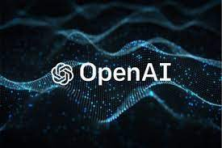
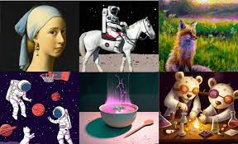
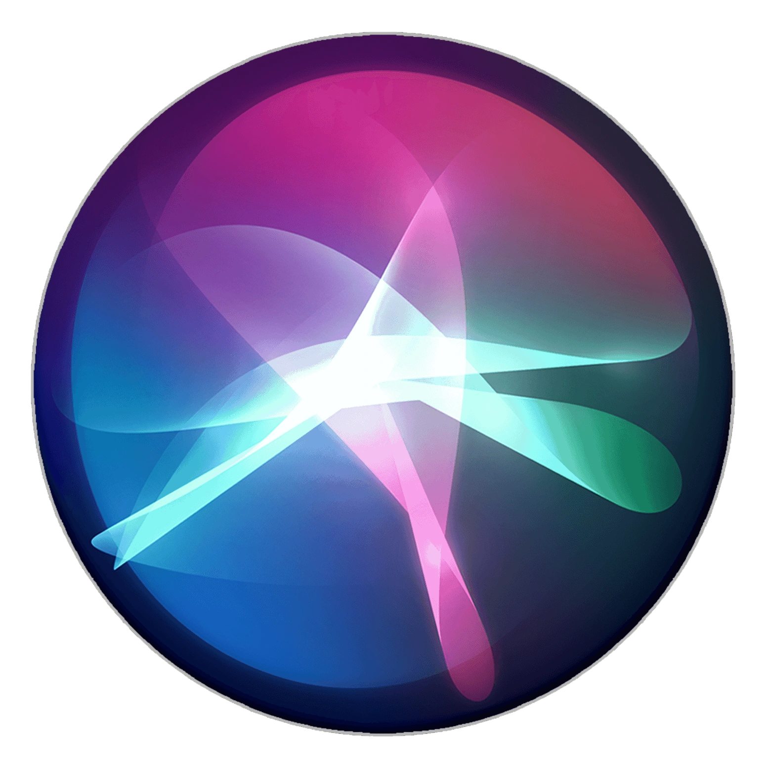

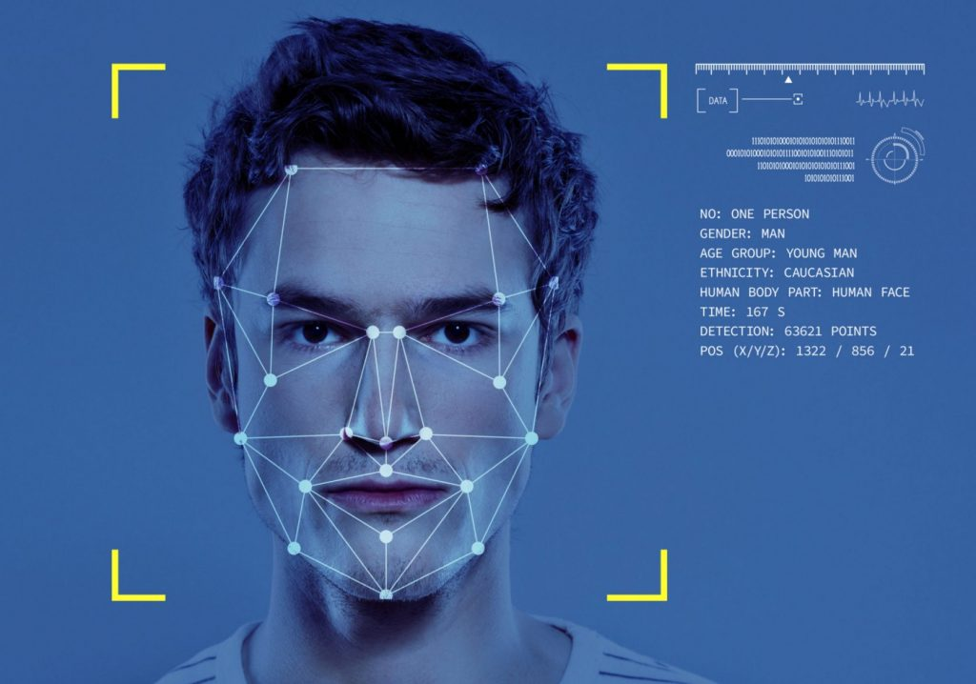

Slide 4
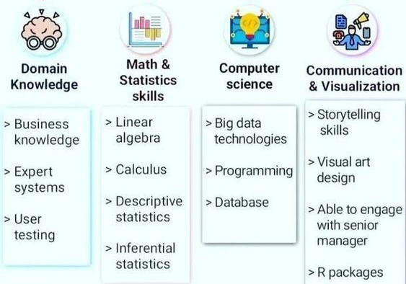
¿Que debe saber un Data Scientist?

Slide 5
Herramientas de un Data Scientist
Programación (Python, R, Java…)
Matemáticas (Cálculo, A. lineal, Estadística)
Bases de datos (SQL y NoSQL)
Business Knowledge
Conocimiento en desarrollo de software

Slide 6
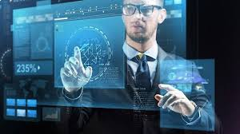
4 Áreas de un Data Scientist
Data Analyst
Data Engineer
Data Scientist
Machine learning Engineer

Slide 7
¿Que es para ti la
Inteligencia Artificial?

Slide 8
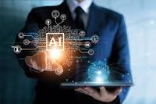
Inteligencia Artificial
Disciplina científica que se ocupa de crear programas informáticos que ejecutan operaciones comparables a las que realiza la mente humana, como el aprendizaje o el razonamiento lógico.

Slide 9
¿Es una calculadora IA?
¿Que es IA y que no?
¿La IA puede reemplazar los humanos? ¿En que?

Slide 10
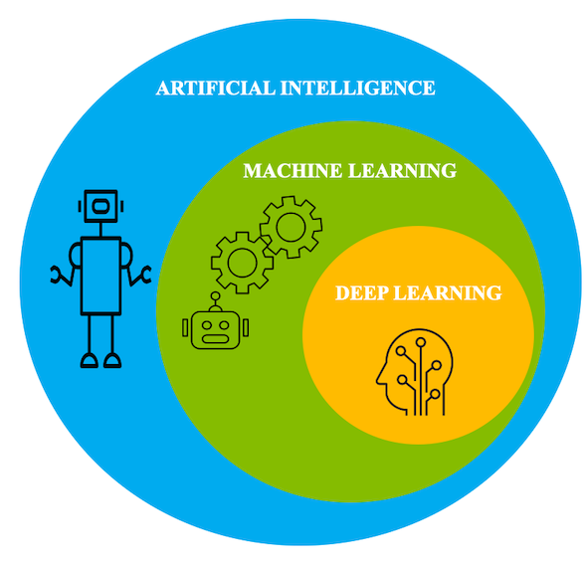

Slide 11
¿Cómo funciona la IA por dentro?

Slide 12
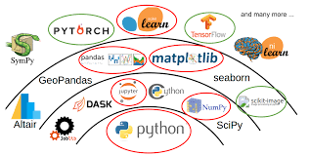
Modelos de Machine Learning (aprendiendo machin)
Tienes los datos
Los analizas
Escoges el modelo correcto para predecir ese conjunto de datos
Se despliega el modelo para uso de los usuarios.

Slide 13
Niveles del Machine Learning (Deep learning)
aka: Redes neuronales
Programación completa (numpy, pandas, matplotlib)
Librerías de diferenciación automática (Tensorflow, pythorch)
Redes por capas (Tensorflow.keras).
Redes como modelos (Keras, sklearn, apis…)

Slide 14
Tarea (que no es tarea pero que deberían hacer por su propio bien)
Cursito de Numpy: https://www.youtube.com/playlist?list=PLg9145ptuAij_8zYgMeqwOV8ABwRYLuR3
Cursito de Pandas: https://www.youtube.com/playlist?list=PLg9145ptuAig5cwvUCn9FNSUJyXBiFcVg
Mirar por encima como funcionan las redes neuronales.

